Slide 1

Privacy en open data
Gebruikersbijeenkomst data.overheid.nl
Lester von Meijenfeldt (BZK|CZW)

Slide 2
Onderdelen
1
Privacy
2
AVG
3
Let op!
4
Spanning
5
Praktijk

Slide 3

1. Privacy
Eerbiediging persoonlijke levenssfeer
Het recht om met rust gelaten te worden
Informationele privacy
Invloed op registratie

Slide 4
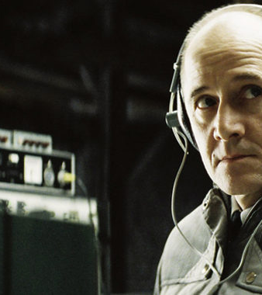
2. AVG
Geautomatiseerde
Verwerking
Persoonsgegevens

Slide 5
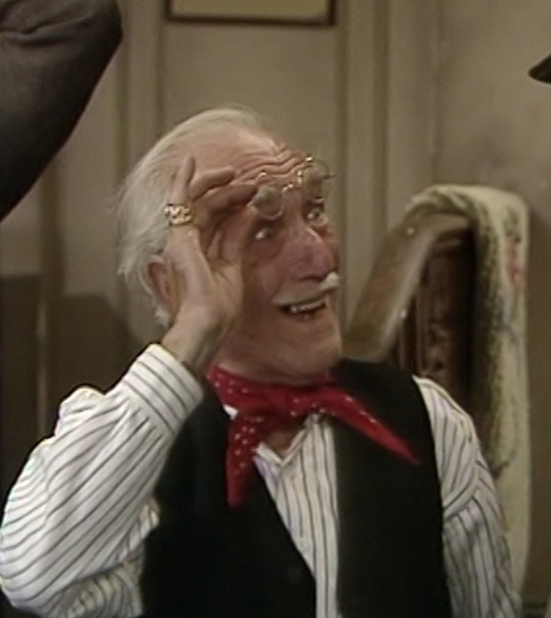
Persoonsgegeven
Ieder gegeven
Betreffende
Een geïdentificeerde of identificeerbare
Natuurlijke persoon

Slide 6
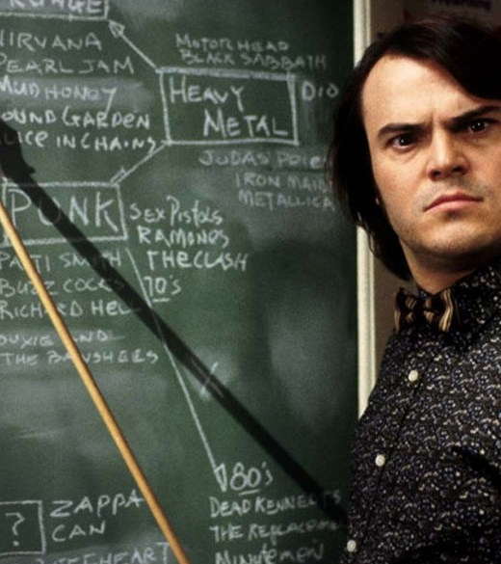
3. Let op!
Grondslag
Doelbinding
Dataminimalisatie
Juistheid
Opslagbeperking
Informatiebeveiliging
Transparantie en rechten

Slide 7

Rechtsgrondslagen
Toestemming
Overeenkomst
Wettelijke verplichting
Vitale belangen
Algemeen belang
Gerechtvaardigde belangen

Slide 8

4. Spanning
Herleidbaarheid
Koppelbaarheid
Bezwaren
Verwijderverzoeken

Slide 9

5. Inkoopdata
Persoonsgegevens?
Belangenafweging
  Volker und Markus Schecke

Slide 10
Vragen?
www.ec.europa.eu/justice/data-protection
www.autoriteitpersoonsgegevens.nl
www.kcwj.nl
lester.meijenfeldt@minbzk.nl
06 – 5280 9087

